Slide 1
Узоры
на крыльях

Slide 2
Спал цветок
И вдруг проснулся,
Больше спать не захотел,
Шевельнулся, встрепенулся,
Взвился вверх и улетел.

Slide 3
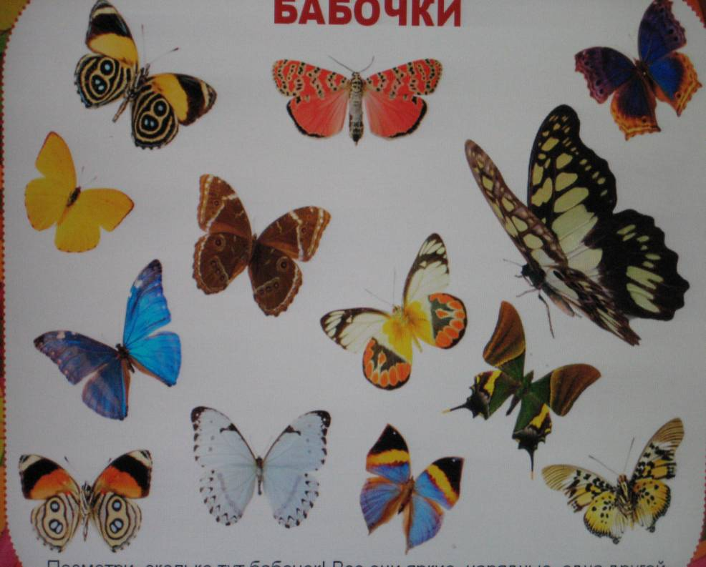

Slide 5
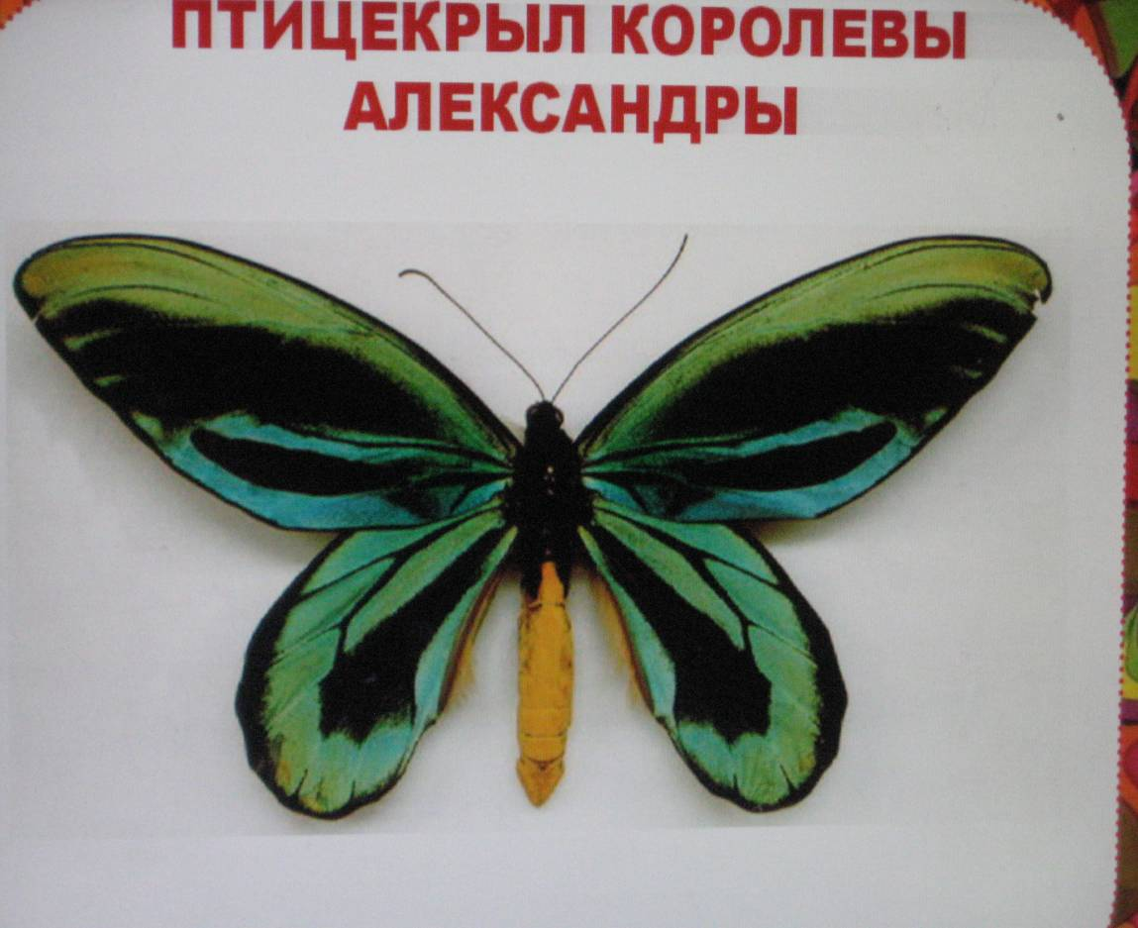
Птицекрыл королевы Александры

Slide 7
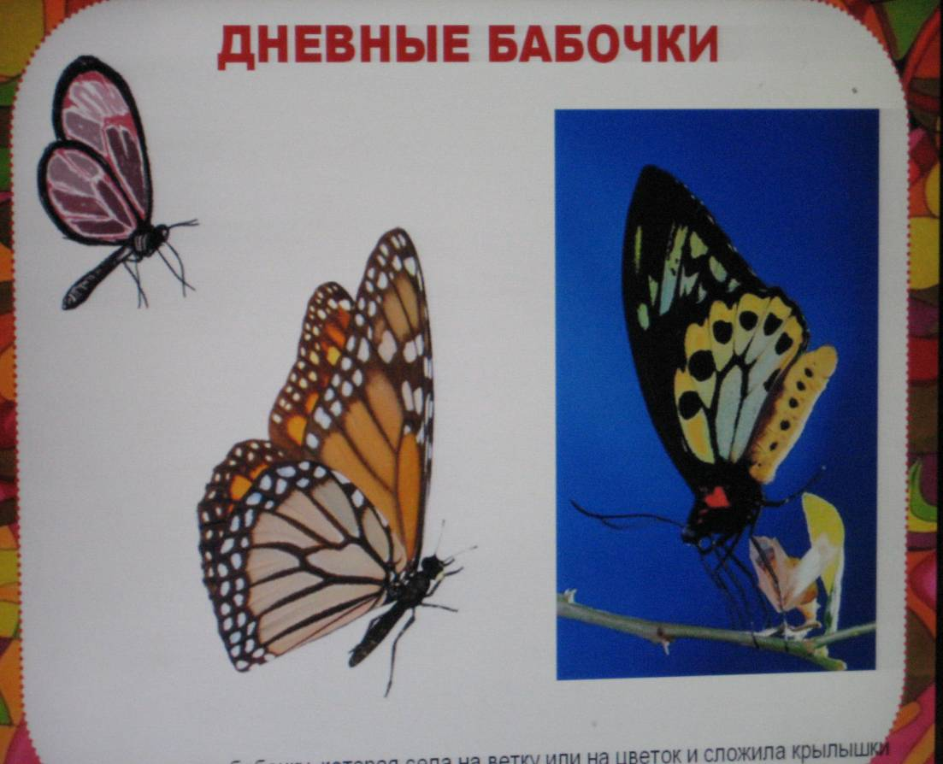
Дневные бабочки

Slide 8
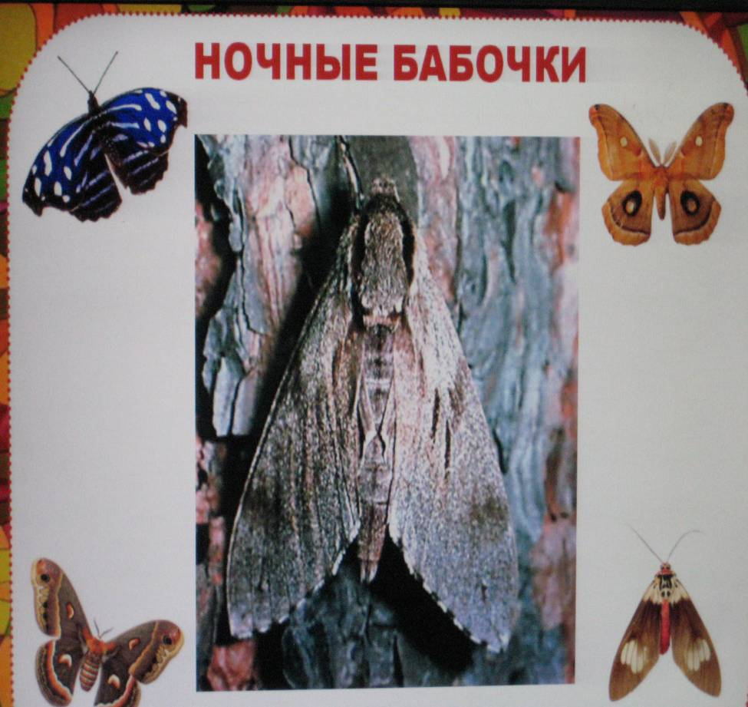
Ночные бабочки

Slide 9
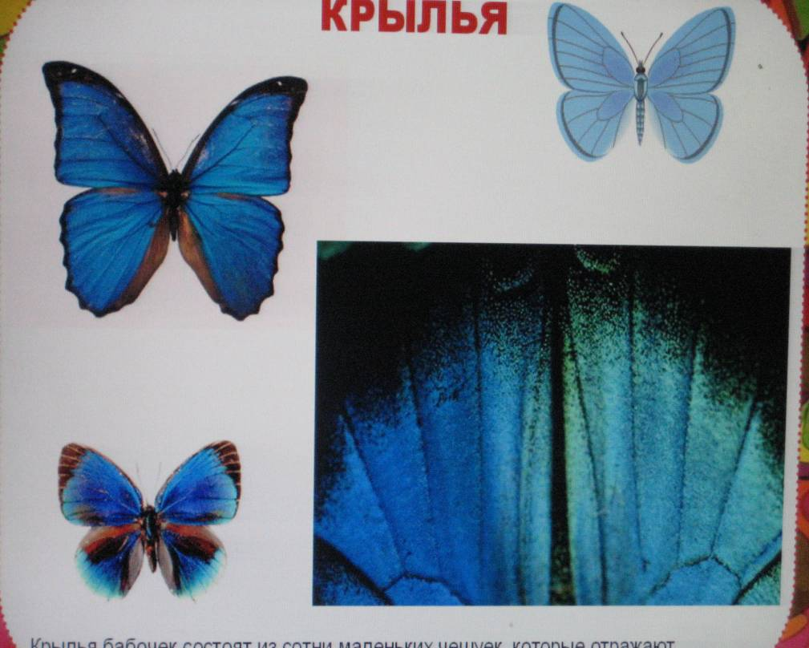
Крылья бабочек

Slide 10
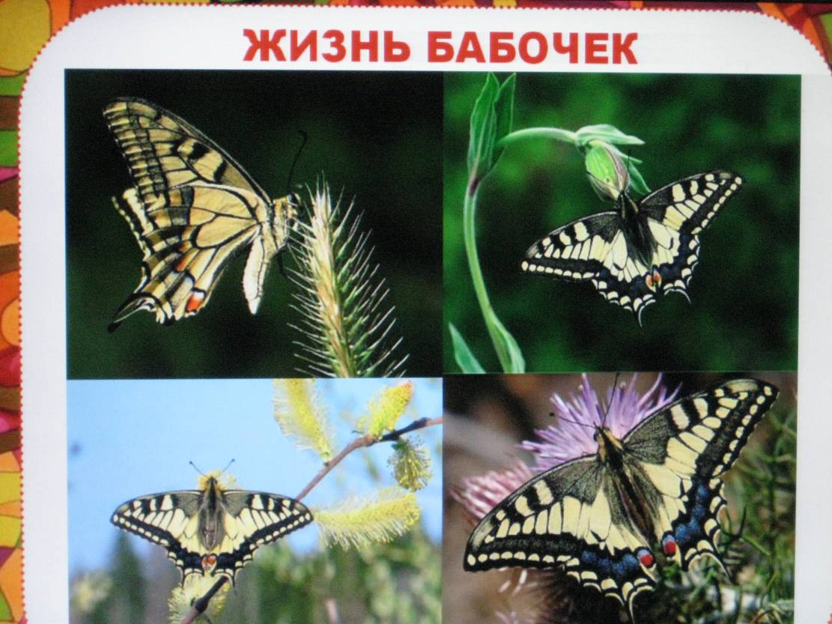
Жизнь бабочек

Slide 11
Еда бабочек

Slide 12
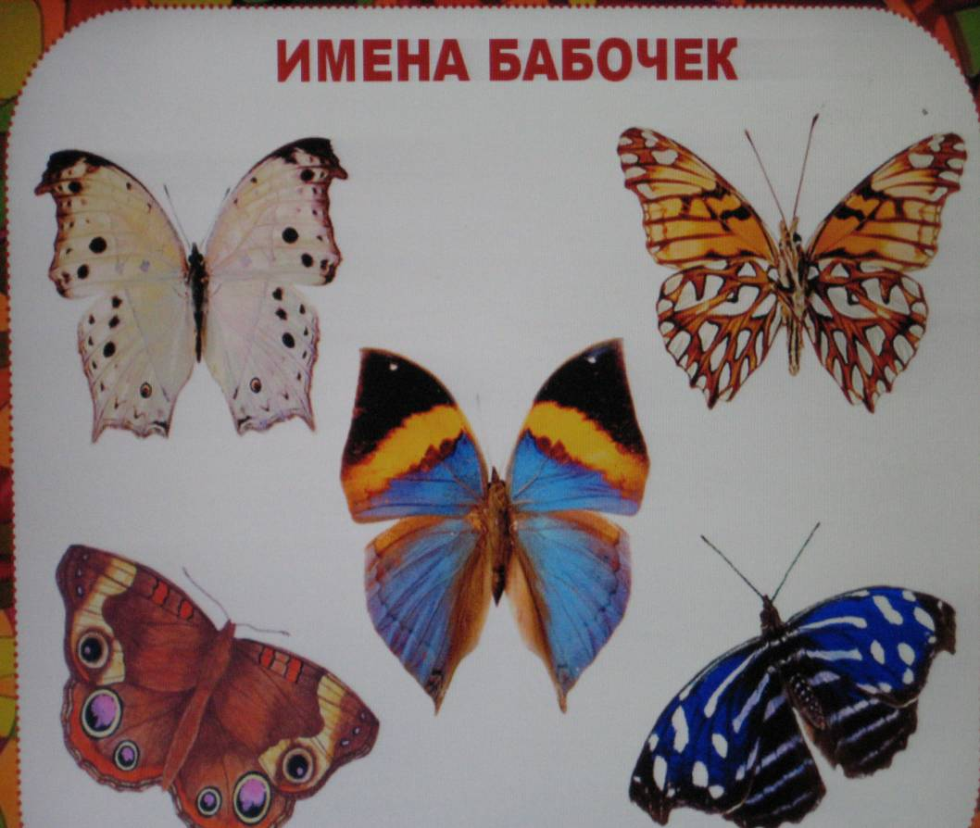
имена
бабочек

Slide 13
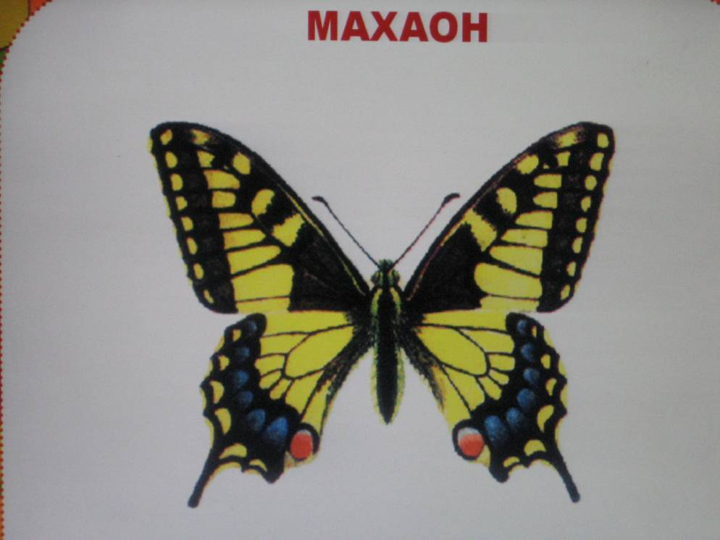

Slide 14
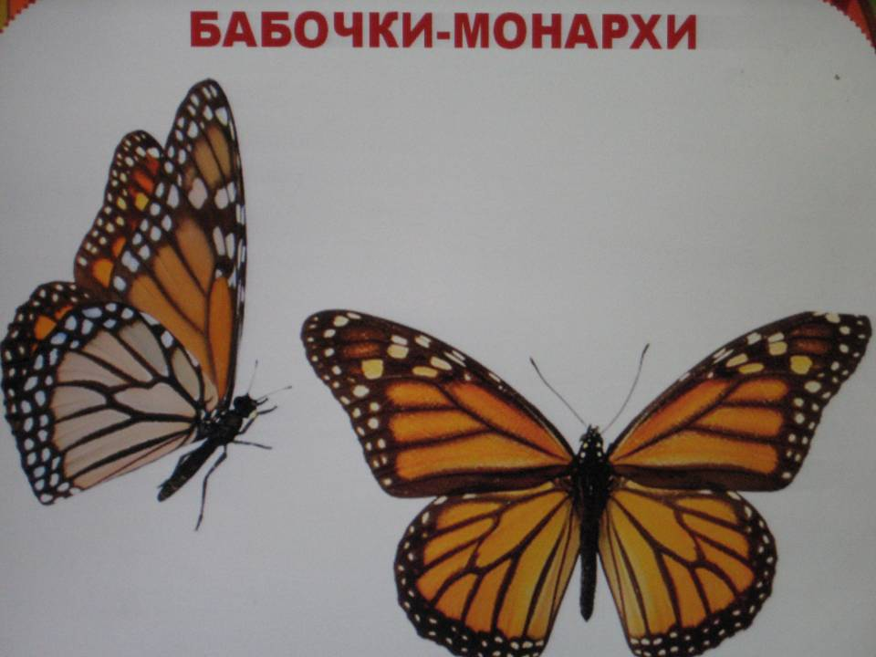

Slide 17
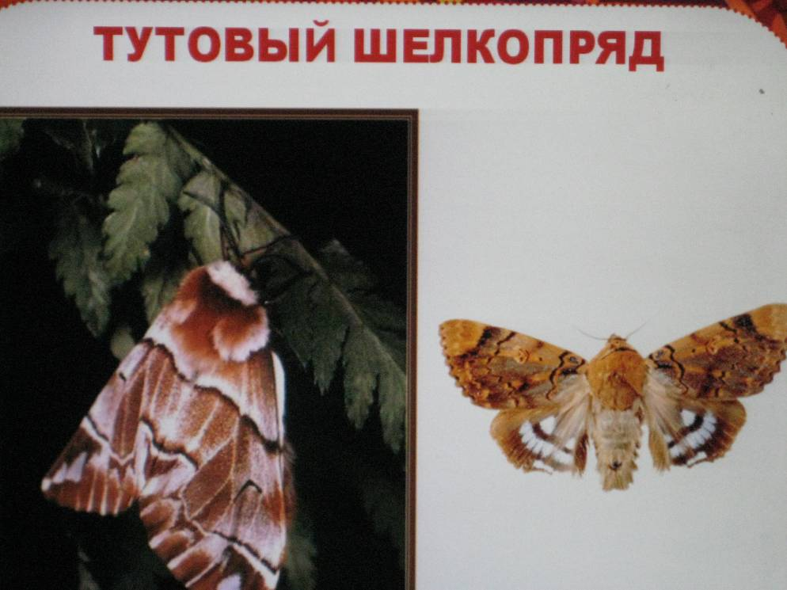

Slide 18
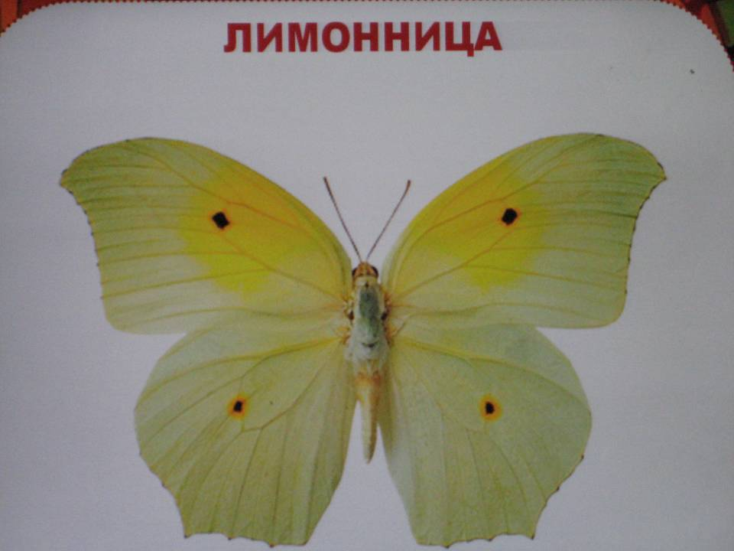

Slide 19
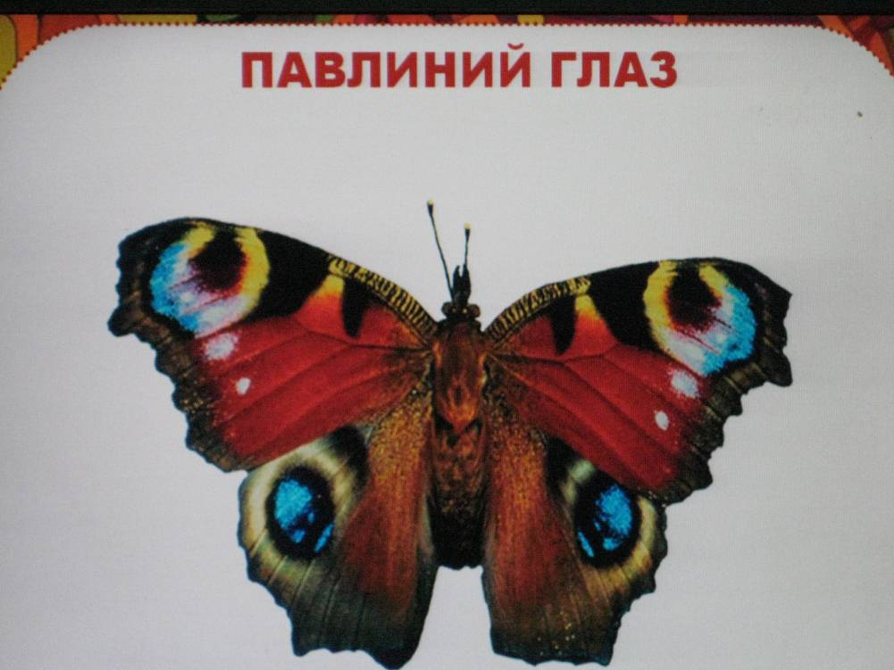

Slide 20
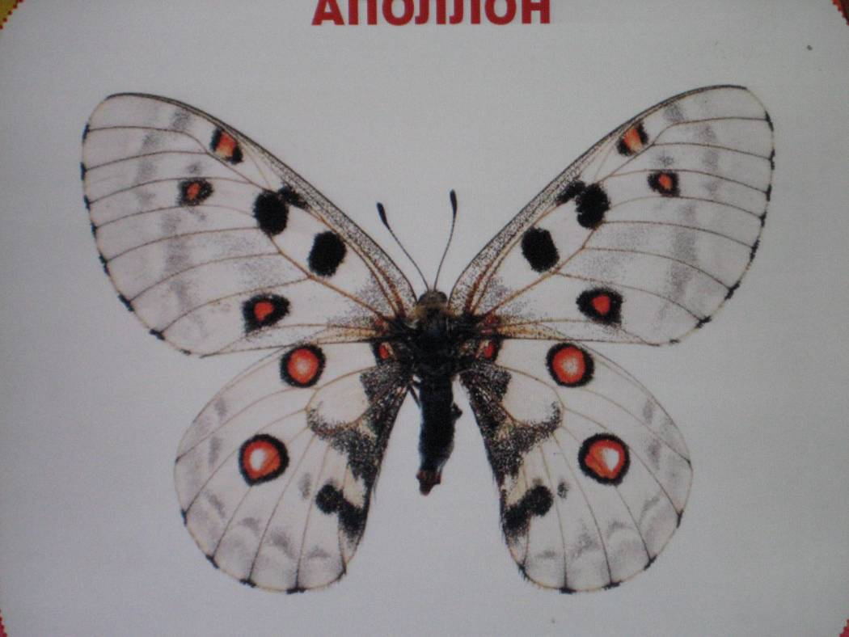
Аполлон

Slide 21
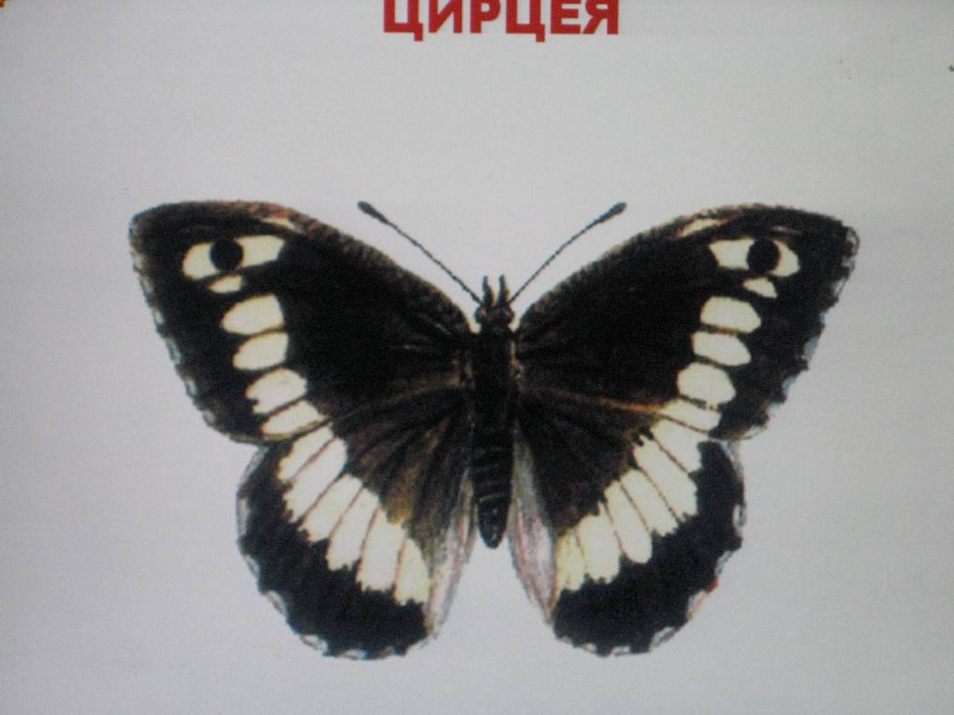
Цирцея

Slide 22
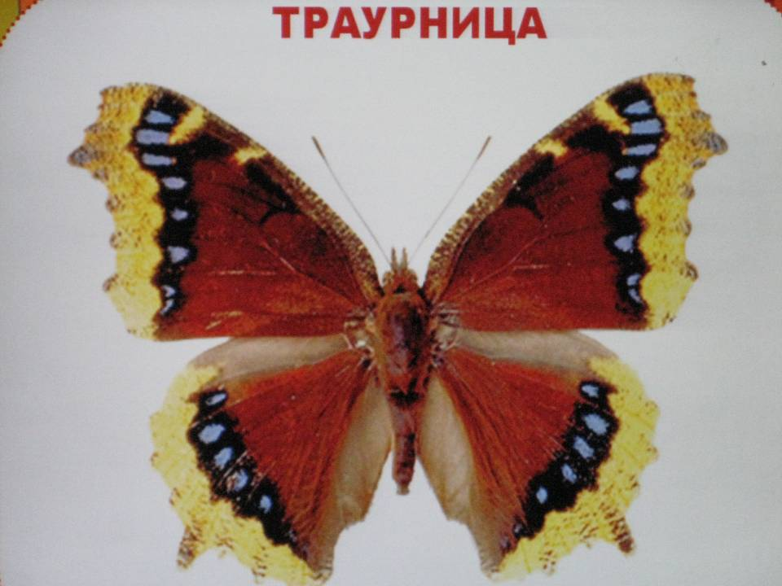

Slide 23
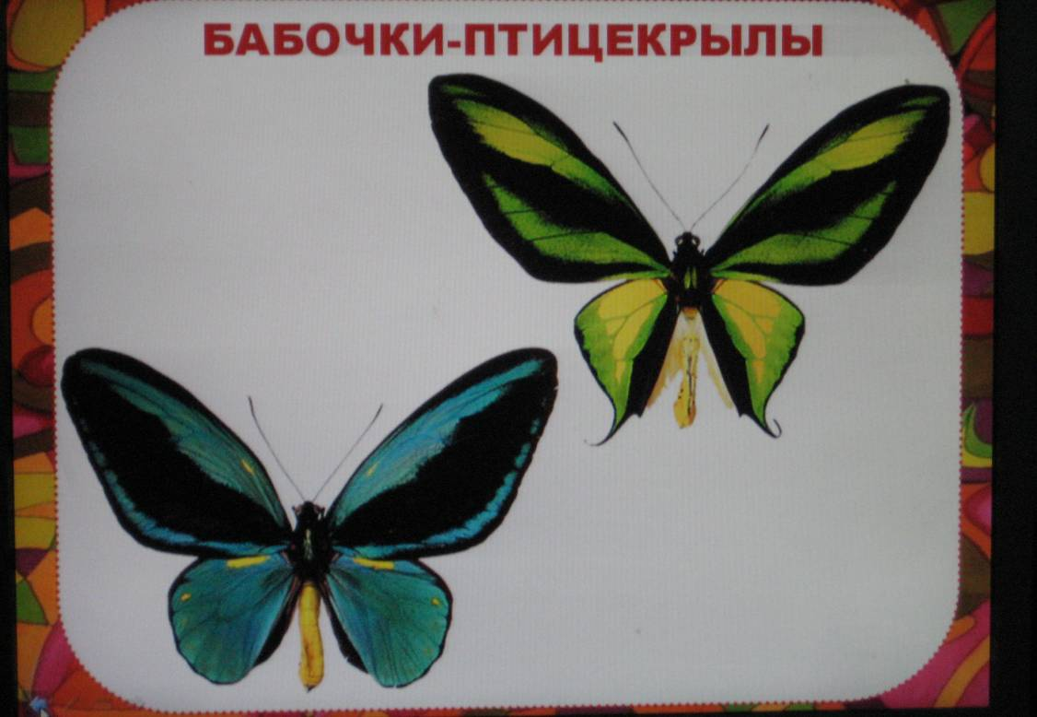

Slide 24
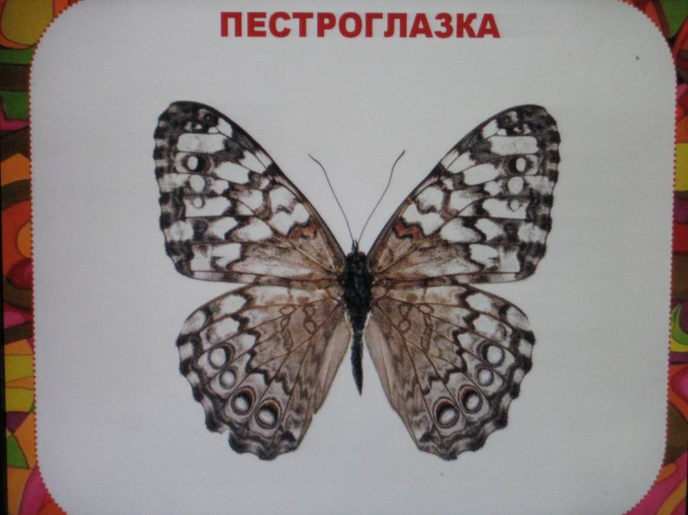

Slide 25
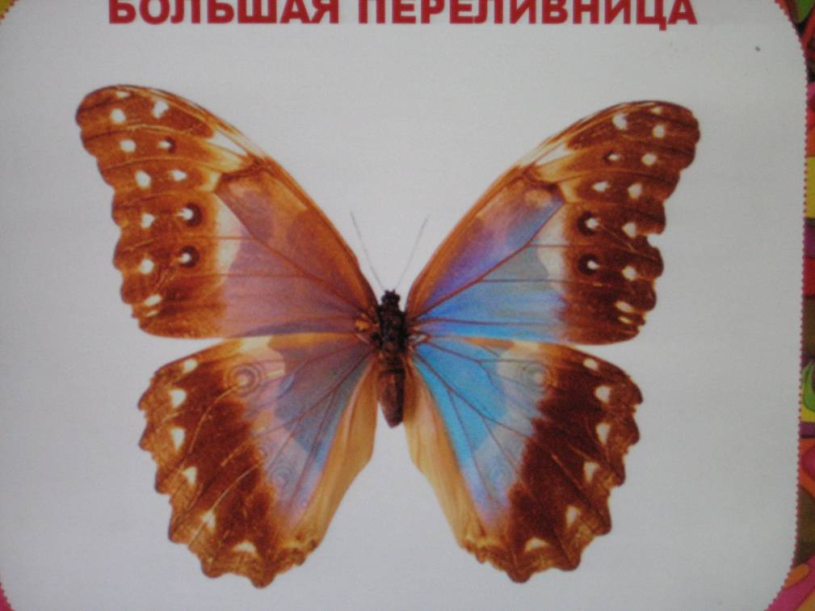
Большая переливница

Slide 26
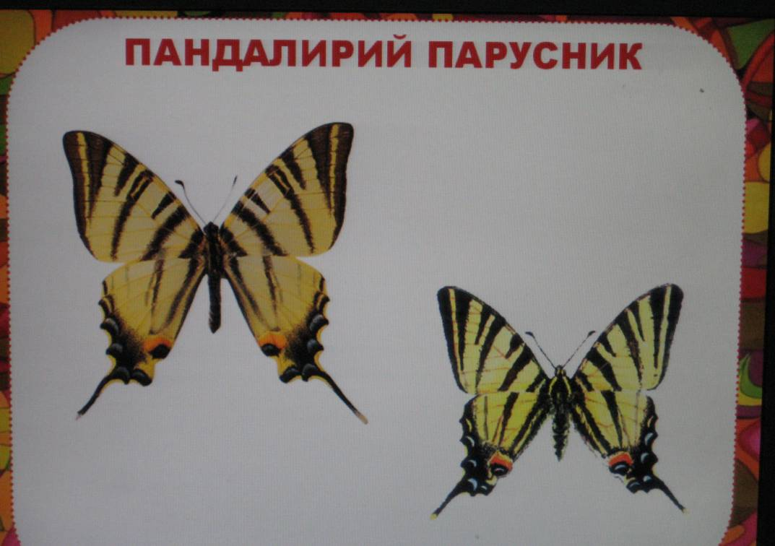

Slide 27
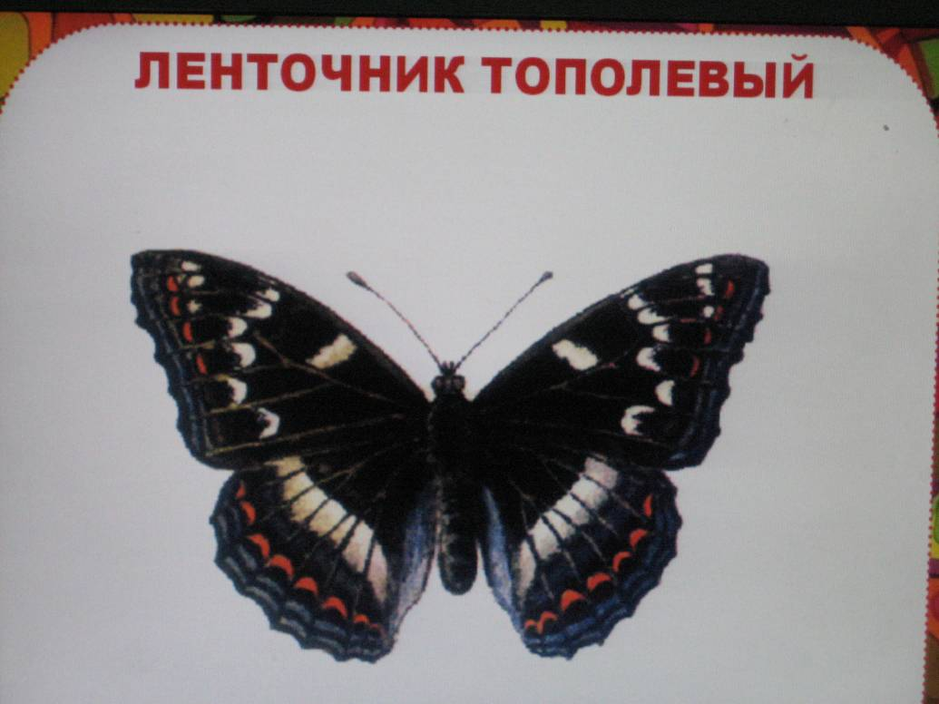

Slide 28
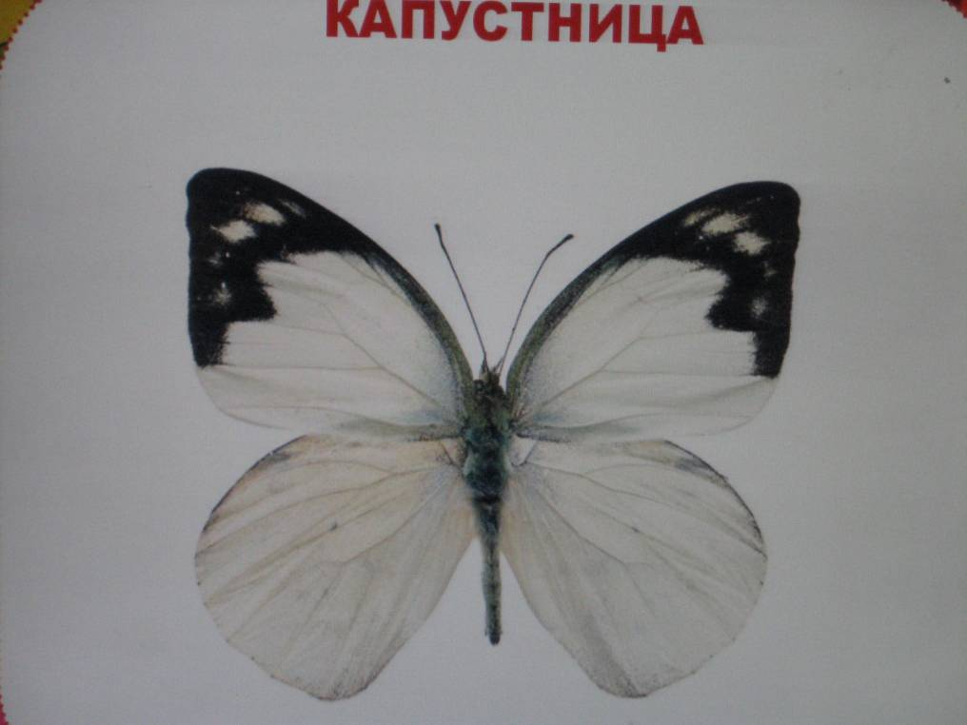
Капустница

Slide 29
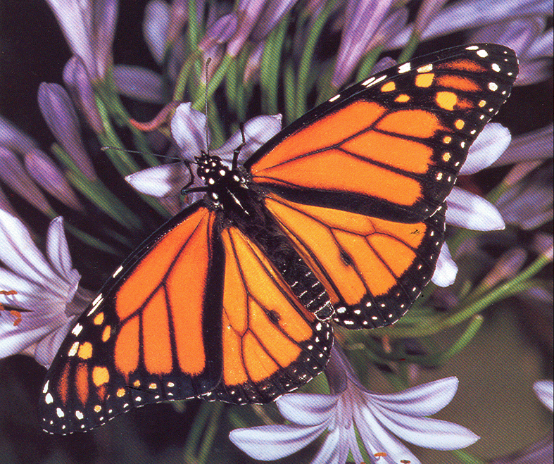
Бабочка

Slide 30
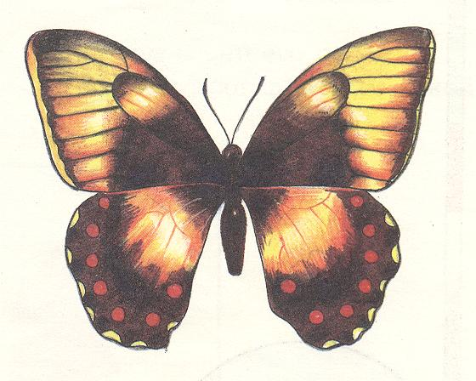

Slide 31
На цветок в саду присела
Бабочка.
Ты откуда прилетела,
Бабочка?
До чего же ты пригожа,
Бабочка!
На цветок сама похожа,
Бабочка!

